Slide 1

Tuần 9
Bài 50: Kể chuyện: Vịt và sơn ca

Slide 2



KHỞI ĐỘNG

Slide 3
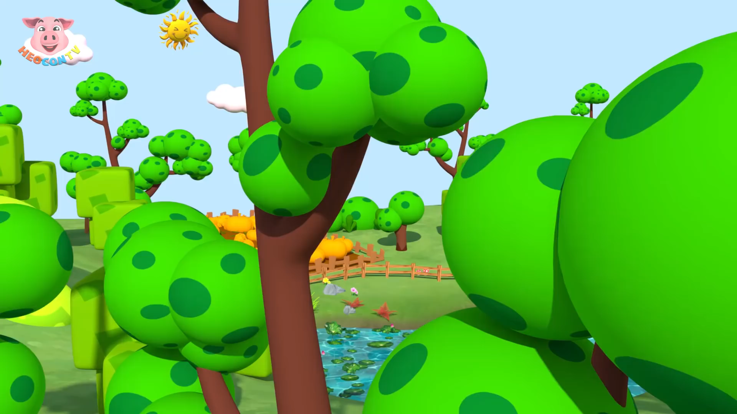


Slide 4
QUAN SÁT VÀ PHỎNG ĐOÁN

Slide 5
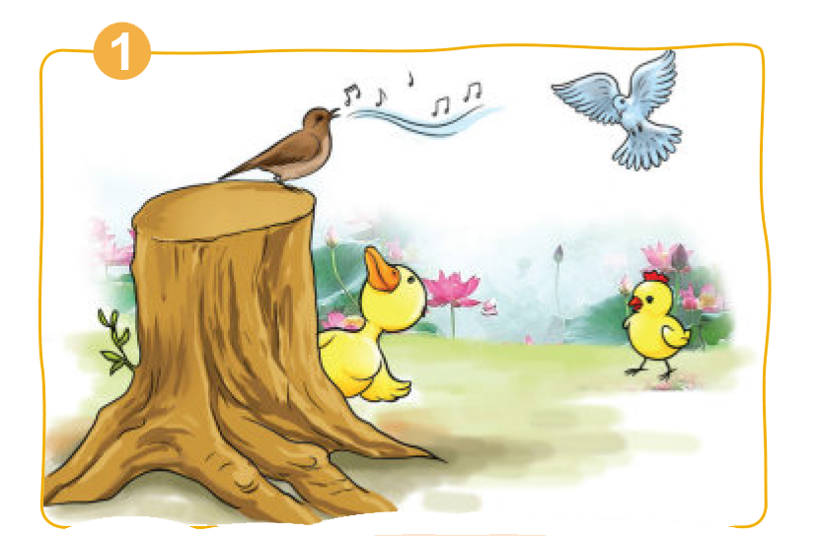
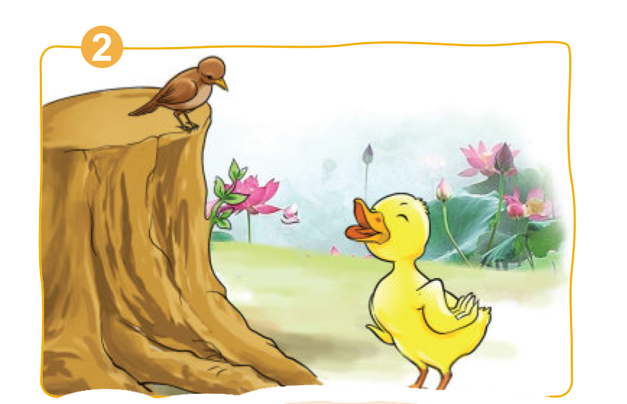
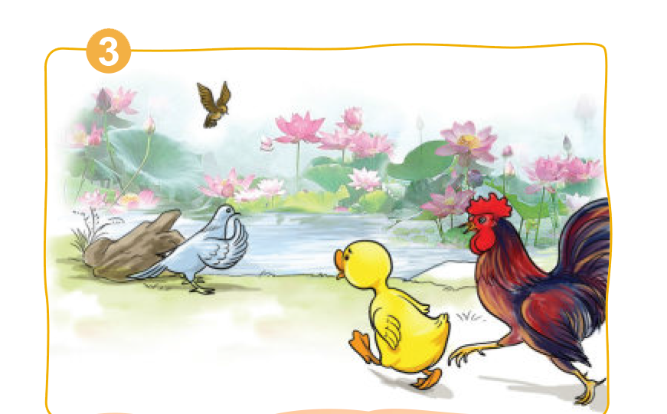
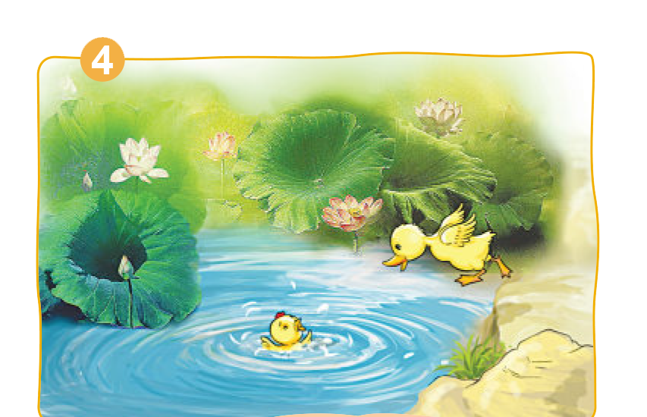
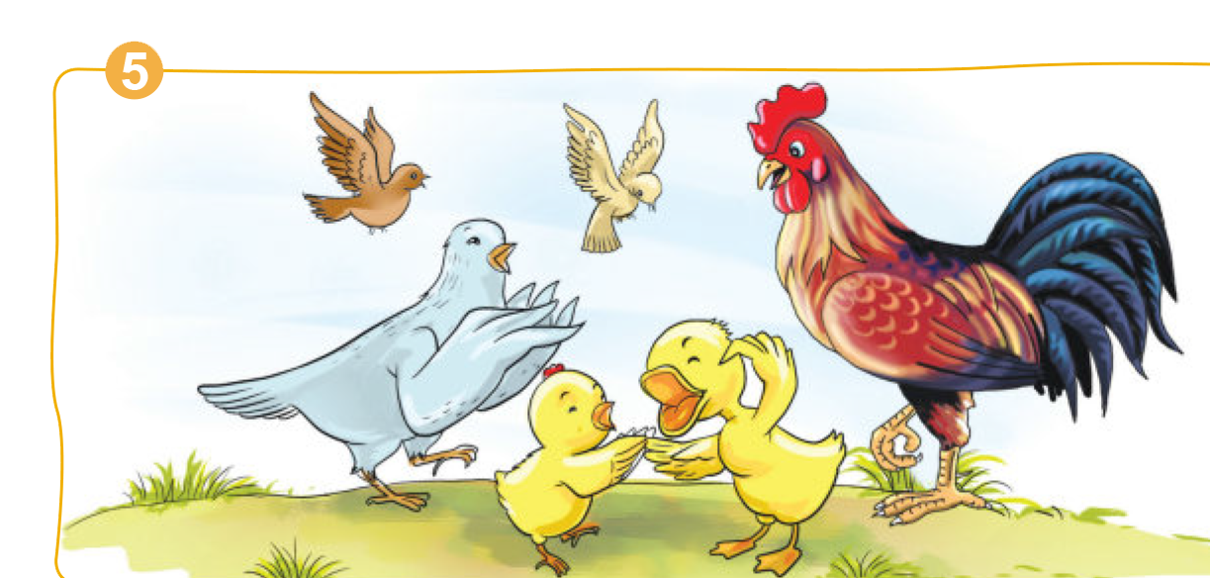

Slide 6
NGHE KỂ CHUYỆN

Slide 12
TRẢ LỜI CÂU HỎI

Slide 13
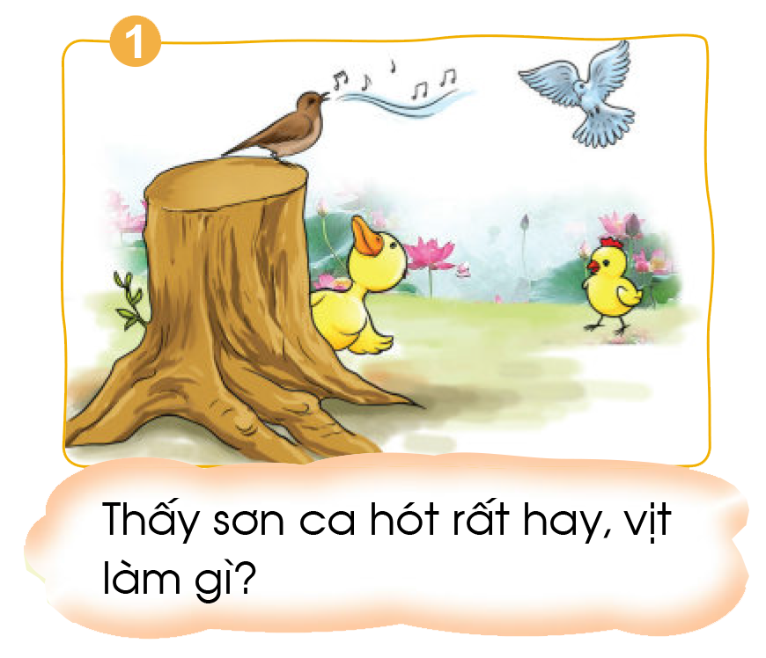
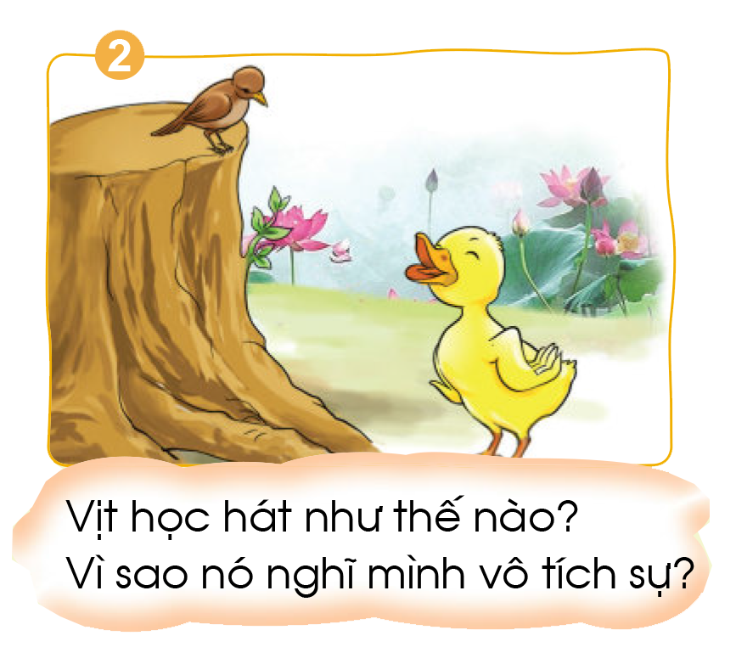
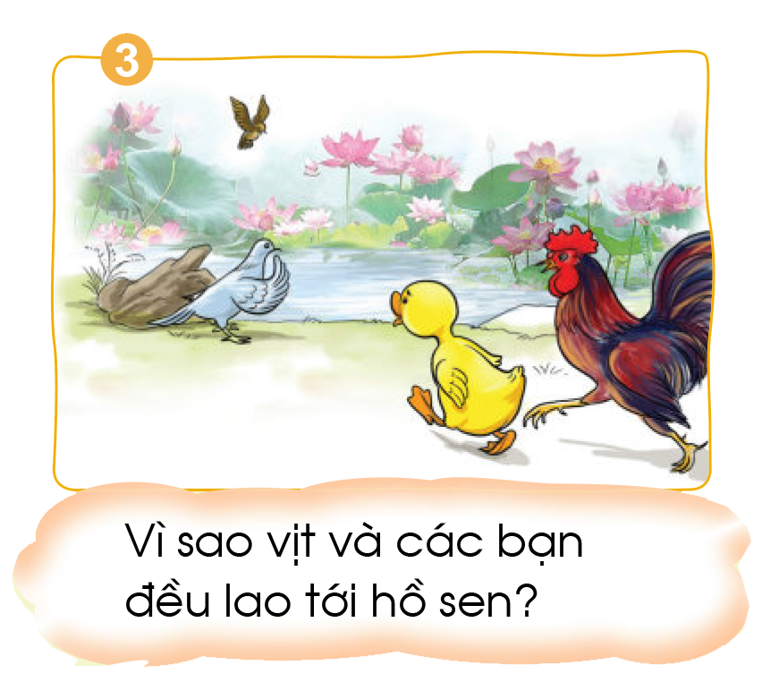
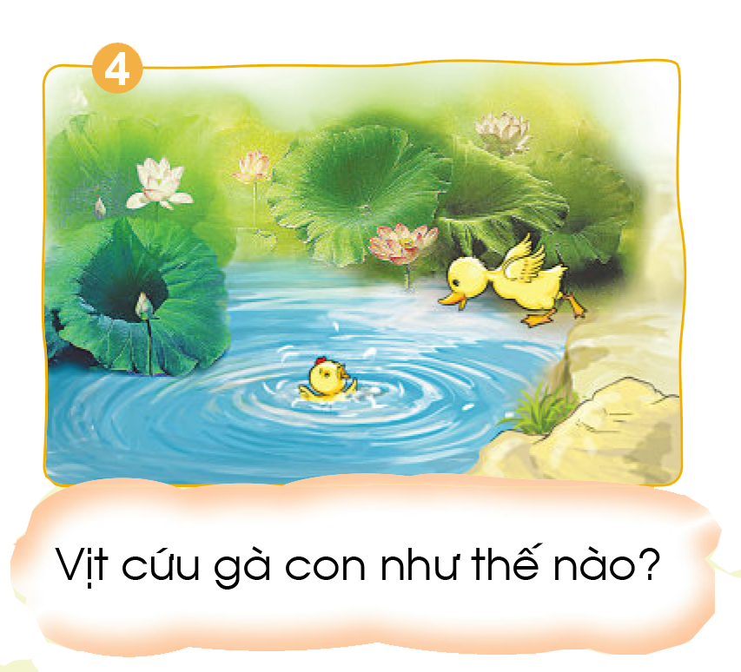
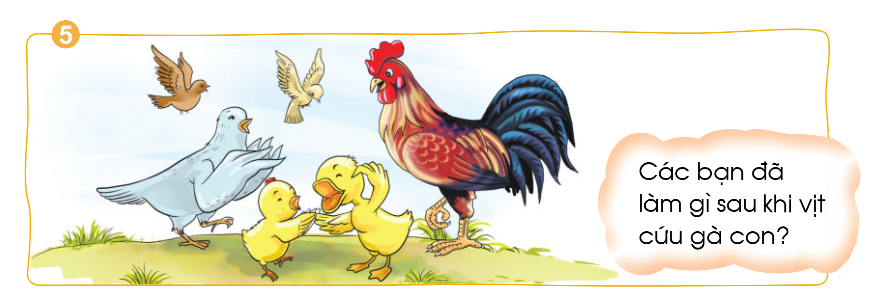

Slide 14





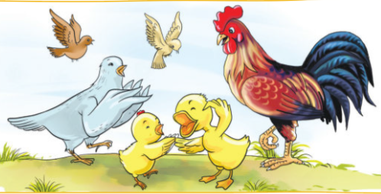










Notes:
Thầy cô bấm vào từng ô cửa để dẫn đến từng bức tranh
HS kể được nội dung tranh, thầy cô bấm vào mũi tên để quay lại ô cửa
Bấm vào ô cửa để lật mở mảnh ghép
Bấm vào con bướm để hiện lên bức tranh bí mật
Bấm vào mũi tên xanh để chuyển sang nội dung tiếp theo của bài học

Slide 15


Slide 20


Em nhận xét gì về
vịt con?

Slide 21


Slide 22


